Slide 1

需求变更

Slide 2
目录
1.变更内容
2.变更信息
3.影响分析
4.其余打分

Slide 3
变更内容
教师要求教师介绍功能体现在教师个人信息面板那边；可以保留指定课程里面的教师介绍，但是里面的内容跟外部个人信息里的教师介绍一致且如果想修改内容得跳转到外部个人信息的教师介绍修改。

Slide 4
变更信息
变更请求ID号：
编号：CR-01
标题：教师介绍功能位置更改
变更描述
描述：教师介绍功能在个人信息页面上体现
变更提出人
教师用户代表
变更提出时间
2017年12月27日
变更重要程度
较大

Slide 5
影响分析
对当前项目的影响
因为该需求用例是教师用例，并且由教师用户代表提出，更改范围不是很大。所以如果该需求变更通过，可能会给当前项目带来2~3天的工作量增加，同时导致用例文档中相应用例的删除、修改，导致界面原型中的相关界面删除、修改，导致用户手册中相应操作介绍的删除、修改，导致测试用例文档中相应测试用例的删除、修改。
并且当前时期，项目处于收尾期，临近项目总结答辩，所以在当前时期，要完成该需求变更有一定的难度。

Slide 6
影响分析
对项目工时的影响
修改相应的文档、界面原型等，可能会对项目工时造成以下影响：
1.修改用例文档、修改界面原型：增加0.5工作日
2.修改修改软件需求规格说明书：增加1工作日
3.修改测试用例文档、修改用户手册：增加0.5工作日
4.维护需求变更控制文档：0.5工作日
合计：增加2.5工作日

Slide 7
影响分析
对其他需求的影响
1.学生查看教师介绍
2.管理员管理教师

Slide 8
CCB
CCB委员会主席：余倩
职位 | 姓名
需求变更委员会成员 | 陈泓见
需求变更委员会成员 | 徐洁岑
需求变更委员会成员 | 于欣汝
需求变更委员会成员 | 黄枭帅

Slide 9
里程碑相关任务是否按时提交

Slide 10
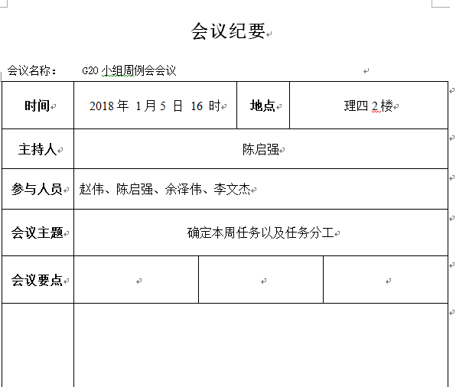
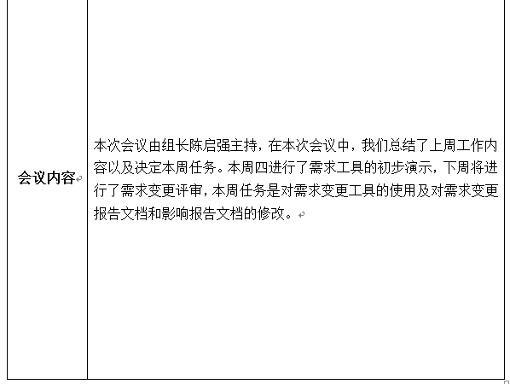
会议记录

Slide 11
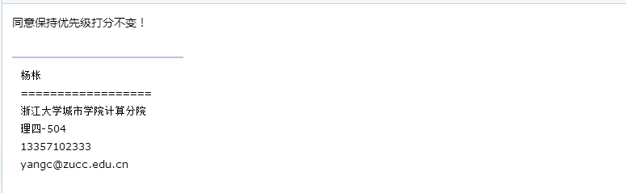
需求基线、需求优先级打分
我们小组版本变更：小修改增加0.01版本由，功能增删改变直接增进0.1版本；由于本次需求变更不大，基本没什么影响，所以与需求基线不冲突。
由于本次需求变更没什么大变动，因此打分表申请不修改。

Slide 12
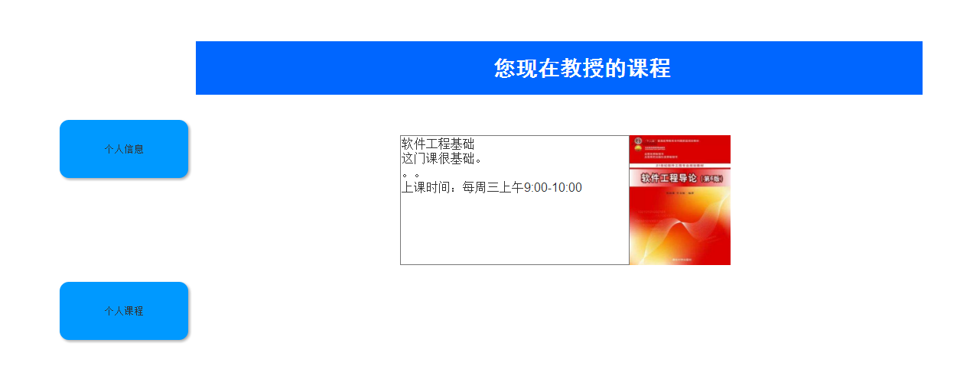
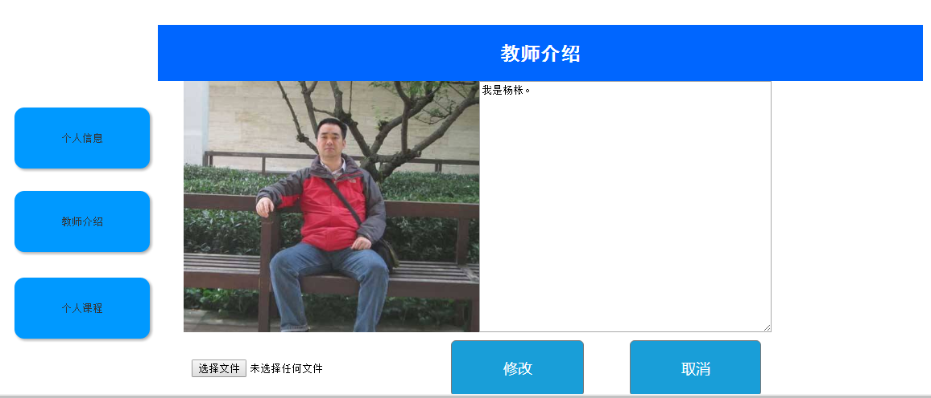
前后修改

Slide 13
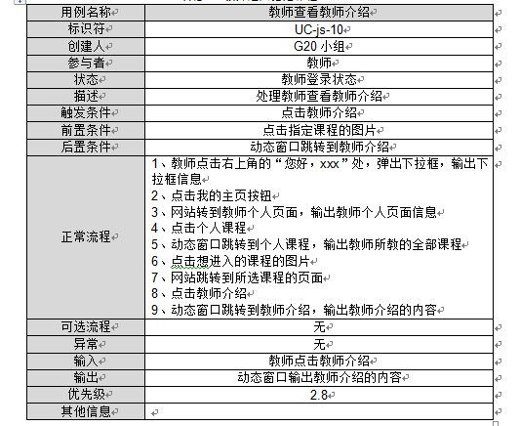
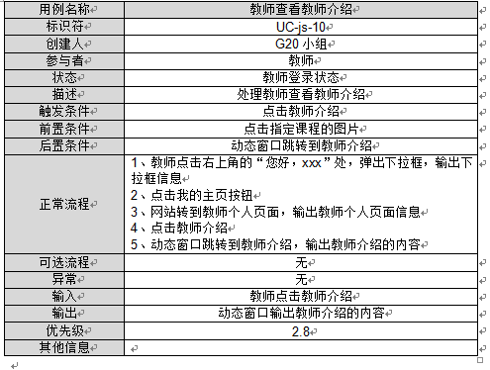
前后修改

Slide 14
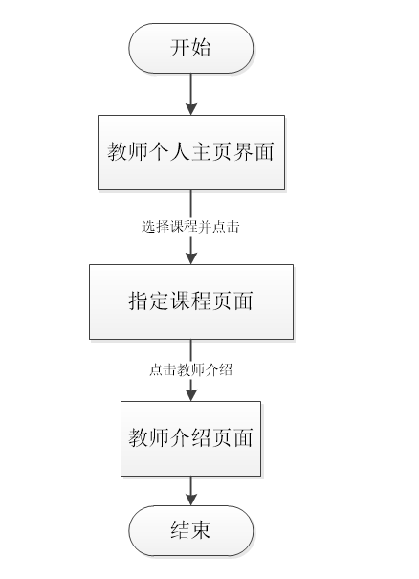
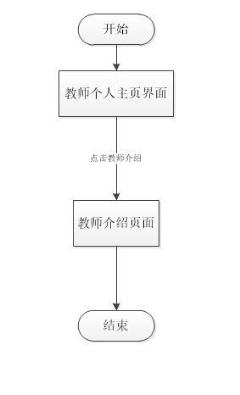
前后修改

Slide 15
可行性
技术方面的可行性
功能只是位置方面的改变，技术方面没什么太大改变。
操作方面的可行性
操作方面没什么太大难度，也可行。
经济方面的可行性
每人工作量增加7.5小时，每人工资需增加232.275元，共需增加929.1元。

Slide 16

Team Building
金拱门。。。。

Slide 17
小组成员
陈启强：ppt制作、需求变更文档制作（27%）
余泽伟：出软件需求期末题目（26%）
赵伟：出软件项目管理期末题目（24%）
李文杰：研究需求变更软件（23%）

Slide 18
谢谢

